Slide 1

暑假社会实践
作者：李珊

Slide 2

演示流程
1
【假期活动介绍】
2
【假期工作展示】
3
【练车闲趣】
4
【收获与心得】

Slide 3
假期安排
1.工作
2.考驾照
3.陪伴家人
4.河山大好，出去走走

Slide 4
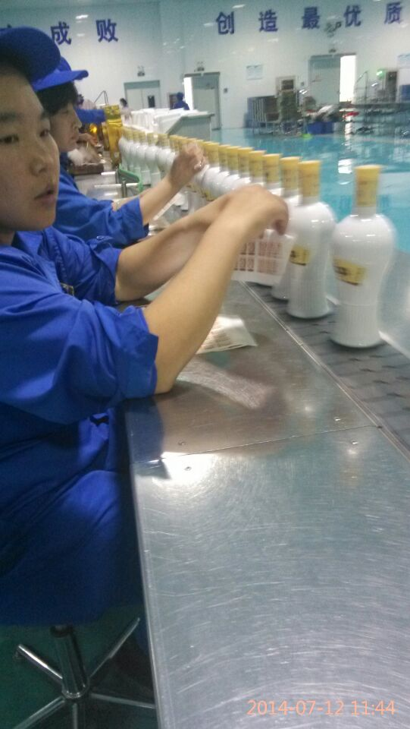
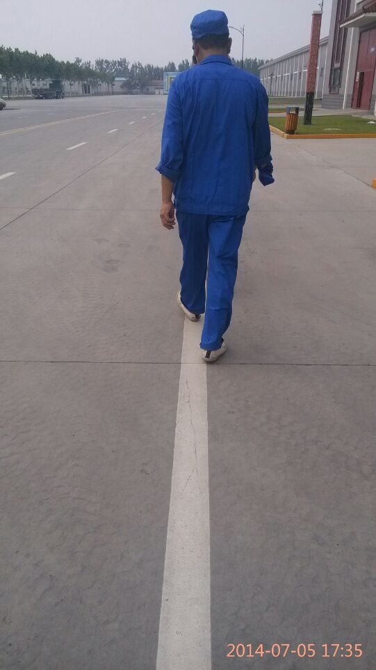
工作展示
我们在贴防伪标签，手好酸！！！
我们工人最规范，上班下班走直线！！！

Slide 5
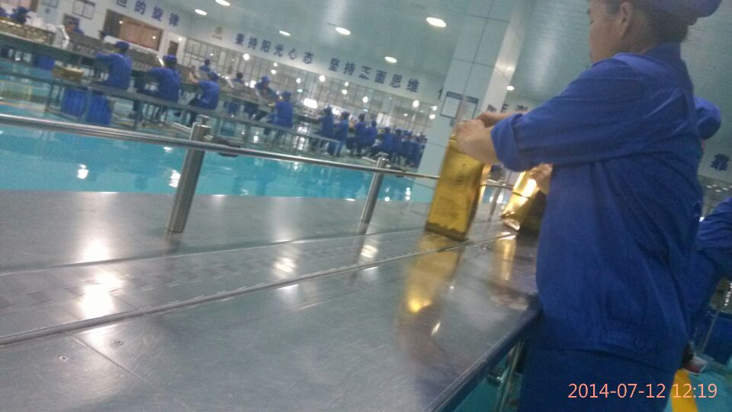
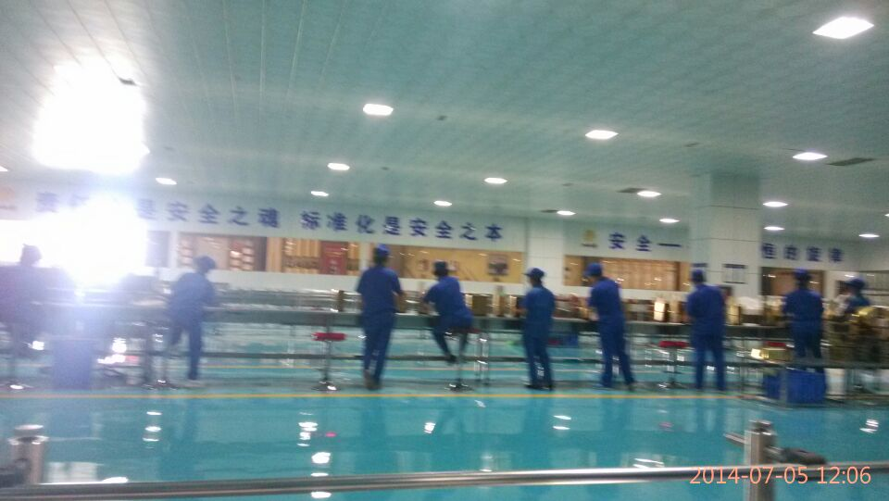
工作展示
扣盒不是简单活，看着容易做着难！！！
专业流水线分工很明确！！！

Slide 6
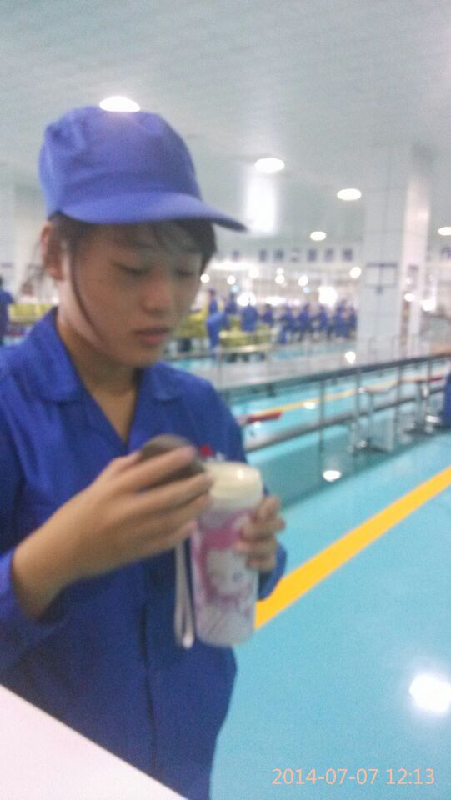
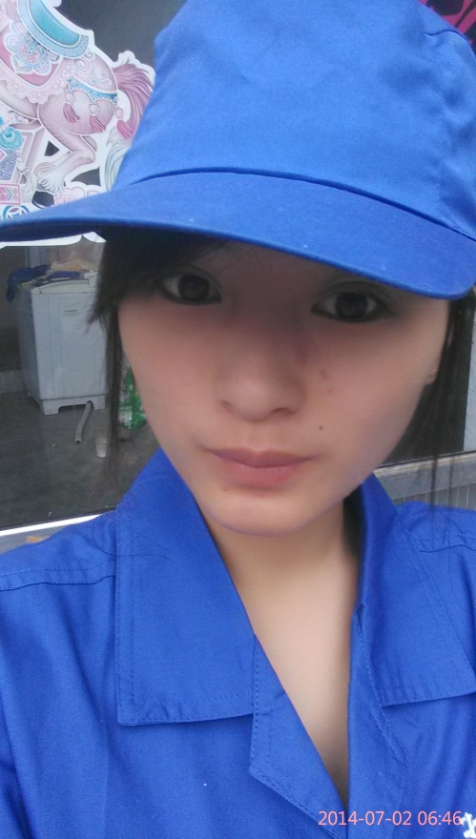
工作展示
蓝色工作服，整齐有精神！

Slide 7
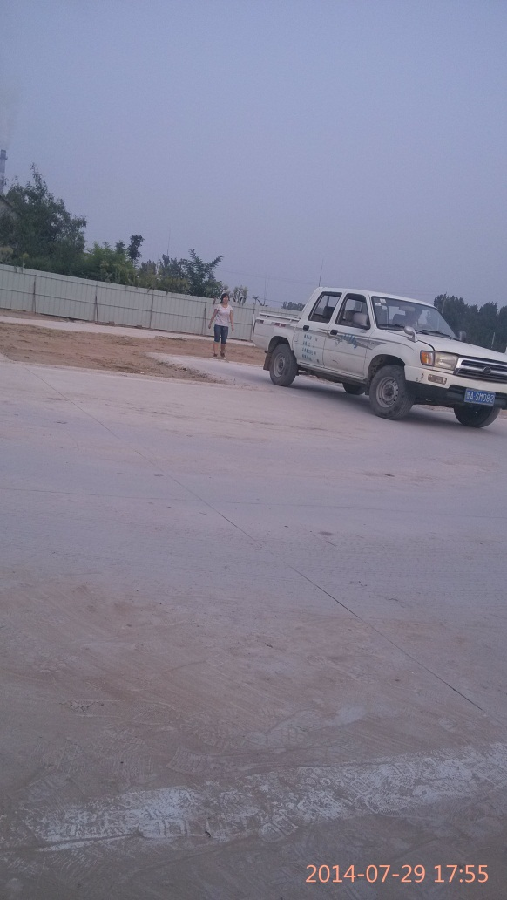
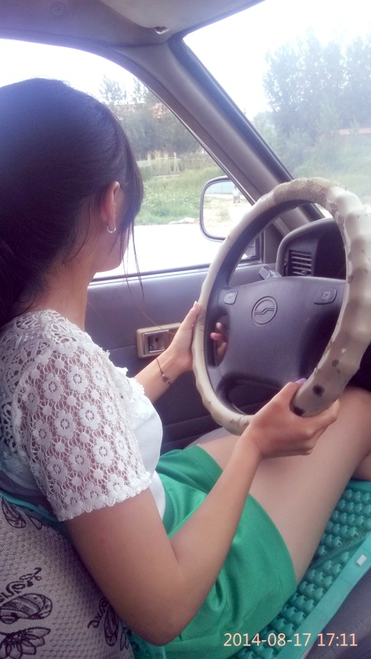
练车闲趣
皮卡皮卡快快跑，祝我早日得驾照！

Slide 8
陪伴家人
妈妈的爱柔情似水滋润我心田
爸爸的情稳如泰山给我坚强臂膀
爷爷奶奶的关怀温暖我心房
手足之情伴我成长

Slide 9

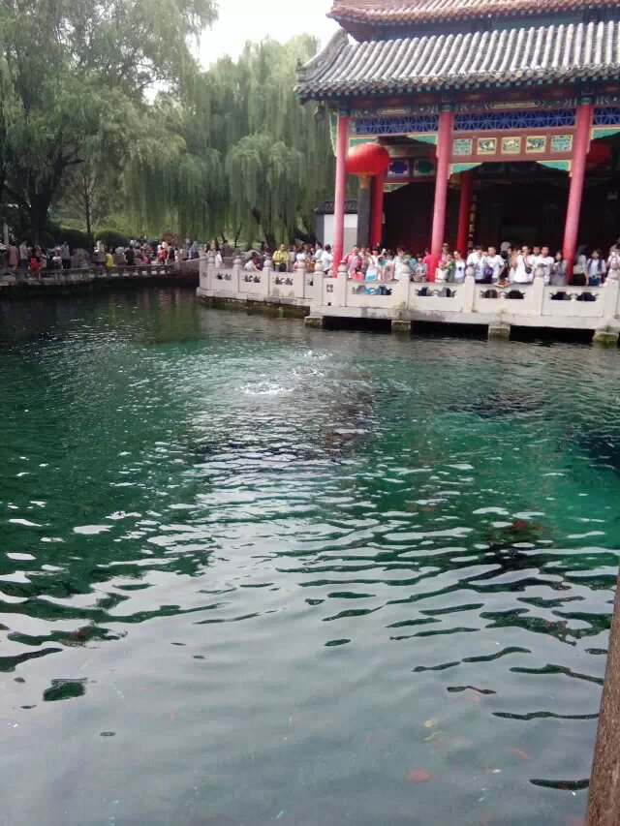
游山玩水
第一名泉趵突泉，天下闻名人尽知

Slide 10
收获与心得
1
生活艰辛，父母不易
2
凡事要认真对待
3
家是温暖的港湾
4
劳逸结合，放松心情

Slide 11
结束语
The End !
Thank you !

